Slide 2

Meer doen met je bestaande woningvoorraad
De goedkoopste manier om méér mensen gelukkig te maken!

Slide 3
Hogere bezettingsgraad
Betere doorstroming senioren, met name in grote woningen (verhuisregeling)
Meerpersoons huurcontracten
Schrappen voordeursdelerskortingen (politiek)
Tijdelijke contracten voor 6-kamer- en rolstoelwoningen

Slide 4
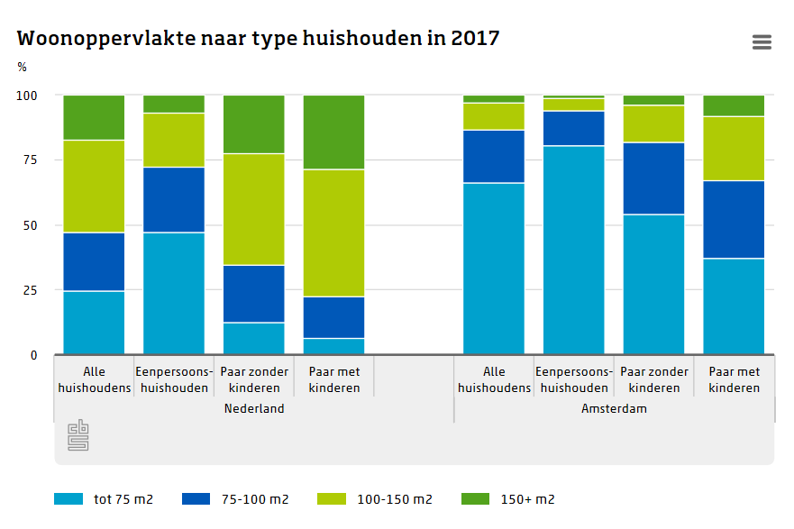
CBS onderzoek woonoppervlak huishoudens (2jun2018):
We wonen best ruim!

Slide 5
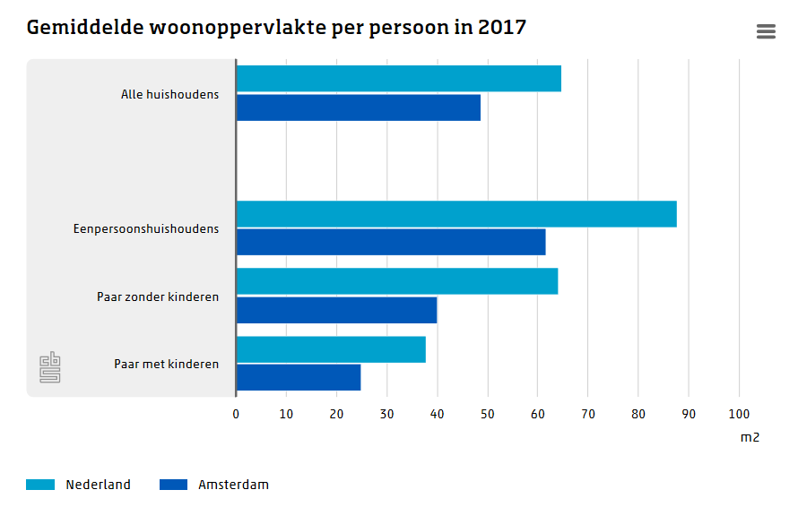
CBS onderzoek woonoppervlak/pp (2jun2018)
Eenpersoonshuishoudens: 60-90m2/pp

Slide 6
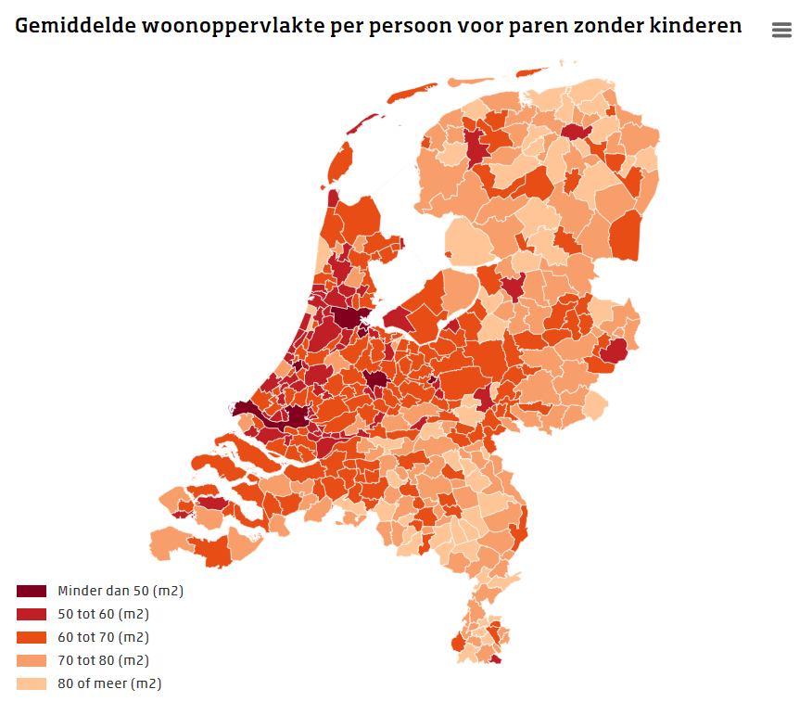
CBS onderzoek woonoppervlak (2jun2018) woonoppervlakte naar gemeente

Slide 7
Aanpakken woonfraude
Verhogen pakkans door inzet smart data; afspraken maken over privacyaspecten
Strategie voor zowel toewijzings- als woonfraude
Samenwerking gemeente(n)/corporaties op lokaal/regionaal niveau
Huurpaspoort
Zwaardere sancties ‘profs’

Slide 8
Minder leegstand
Huurpaspoort: kortere doorlooptijd formaliteiten toewijzing
Prestatieafspraken maken over reductie leegstandspercentage door tijdelijk verhuren
Bij verkoopvijver: indien niet binnen drie maanden verkocht -> terug in verhuur

Slide 9
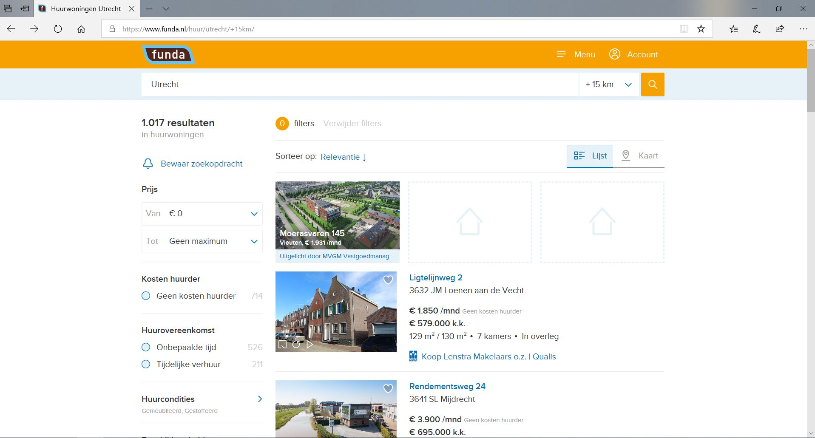
Funda voor huurwoningen

Slide 10
Sloop woningmarktbarrières
Één inschrijving voor heel NL
1x betalen
Uniforme informatie, één platform (“Funda”)
Toewijzingsregels uniform, maar wel geschikt voor ontspannen en gespannen regio’s
Reactie in eigen stad/dorp: “streepje voor”

Slide 11
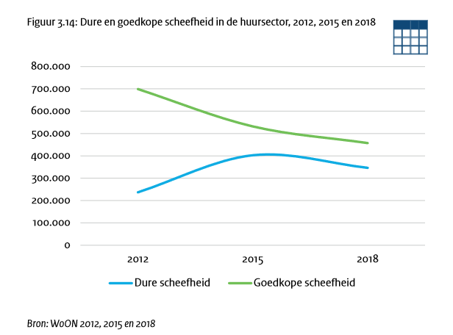
Ontwikkeling scheefheid 2012-2018

Slide 12
Scheefwonen: probleem?
Brede doelgroep corporatie: noodzakelijk wegens ongedeelde stad
Politieke definitie goedkoop scheefwonen
Passend Wonen: de buren betalen; HRA: alle belastingplichtigen betalen
Passend Wonen: perverse prikkel, verhuren aan hogere inkomens wordt interessanter

Slide 13
Tijdelijk huren
Eerst: in afwachting van renovatie/sloop
Toen: campuscontracten
Toen: initiatiefvoorstel jongerencontracten
Vervolgens: 5-jrs contracten kamers, 2-jrs contracten zelfstandig, rolstoelwoningen

Slide 14

Explosieve stijging tijdelijke huurcontracten particuliere sector!

Slide 15
Tijdelijk huren
Bij corporaties: soms functioneel; betere inbedding in prestatieafspraken nodig
Particuliere sector: afbraak huurbescherming
Na 2 jaar: chantage; meer betalen, anders eruit
Babbels? Eruit!
Praktijk in Engeland: --

Slide 16



